Slide 1

آموزش آموزش دهنگان
فرزانگان دی 1400

Slide 2
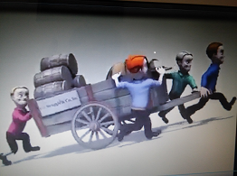

رزومه
درود و احوال پرسی
سوابق تدريس:
برگزاري دوره ها و كارگاهای آموزشی از سال 1370 تا كنون
پتروشيمي بندر امام , راهبران پتروشيمي, پتروشيمي تندگويان ماهشهر ،پتروشيمي غدير ماهشهر ،پتروشيمي پرديس عسلويه ، پتروشيمي آريا ساسول ، پتروشيمي جم ، عمليات غير صنعتي ماهشهر ،
شركت مجتمع گاز پارس جنوبي
تامين اجتماعي و فرمانداري عسلويه، بوشهر و كنگان
آموزش و پرورش استان البرز
دانشگاه علمي –كاربردي نيشابور
موضوع تدريس :
كارگاه آموزش تيم سازي و كارگاه آموزش انگيزش
كارگاه آموزش استراتژی تدريس - روشهاي تدريس - روانشناسي تدريس
كارگاه آموزش مهارت ها اجتماعي
كارگاه آموزش هوش هيجاني و كارگاه آموزش خلاقیت
كارگاه آموزش مهارت ها فرزند پروري
كارگاه آموزش رفتار سازماني و كارگاه آموزش فرهنگ سازماني
كارگاه آموزش رفتار شناسي و كارگاه آموزش مهارت هاي مديريتي
كارگاه آموزش ارتباط موثر
مّشخصات فردي :
نام و نام خانوادگي: مسعود دوج
سال تولد: 1336محل تولد: آبادان نام پدر: ابراهیم شماره شناسنامه :2069 صادره از آبادان
شماره ملي : 1817947672 سابقه کار:33 سال ساكن : كرج تلفن همراه 09123610373
سوابق اجرايي :
استخدام:
1364 در شركت ملي نفت
1364 تا 1370 مسئول آموزش شركت يوليكا/پتروشيمي
1370 تا 1377 رئيس آموزش شركت بازرگاني پتروشيمي
1377 تا 1385 رئيس آموزش شركت راهبران پتروشيمي
1386 تا 1388 رئيس پشتيباني شركت پايانه هاي پتروشيمي
1389 تا 1391 مسئول فرهنگي شركت عمليات غير صنعتي گاز
1391 تا كنون رئيس منابع انساني پالايشگاه نهم پارس جنوبي
سوابق تحصيلي :
ليسانس آموزش ،فوق ليسانس مديريت آموزش از دانشگاه ادمند امريكا در سال 1360
مولف كتاب هاي : استراتژی تدريس و پرورش مهارتهاي اجتماعي در كودكان و یادگیری بر مبنی بازی
سرپرستان بدانند کارکنان بیاموزند

Slide 3
Ice Break
معرفی شرکت کنندگان
انتظارها
قوانین
معرفی شرکت کنندگان:
نام و نام خانوادگی- حرفه-تحصیلات-علاقه ها ...
انتظار ها:
1- شما چرا در این دوره شرکت کردید؟
2- چه چیزی دوست داری از دوره بدست بیاوری؟
ارزیابی ، پارکینگ ،کیسه سوال و تابلوی معرفی فراگیران و دوره
قوانین :
1- سوال کنید هر زمان ؟
2- به نظرها گوش بدهید

Slide 4
آموزش؟
یادگیری و فراموشی؟
استراتژی تدریس؟
تعریف و معنای تدریس؟
مهارت های ضروری یک مدرس
موِلفه های یک تدریس خوب ؟
سیستم آموزش؟

Slide 5
ویژگی‌ های فرآیند کوچینگ چیست؟
  بازی درونی (تیموتی گالوی) « “ The Inner Game of Tennis
    به اعتقاد او بزرگ‌ترین مانع بر سر راه موفقیت و بالفعل در آوردن پتانسیل‌های فرد در درون او قرار گرفته و یک عامل محیطی و بیرونی نیست.
    گالوی بر این باور است که کوچ باید راه را بر دیالوگ‌های درون ذهنی افراد ببندد و این جمله را در ذهن آن‌ها جا بیندازد؛ “نه این درست نیست! روی دست‌هایت تمرکز کن! باید زاویه متفاوتی به دست‌هایت بدهی.”
    وقتی به دیالوگ‌های درونی ذهنت مجالی برای خودنمایی نمی‌دهی، بدنت می‌تواند کنترل اوضاع را به دست بگیرد.
    می‌توان گفت وقتی این دیالوگ‌های درونی ذهن به حالت تعلیق در می‌آید، بدن می‌تواند به یک ایده کاملاً واضح و شفاف دست یابد و بفهمد که چه باید بکند.
    گالوی در کتابش از افراد می‌خواهد بر روی بالاترین نقطه‌ای تمرکز کنند که توپ تنیس را می‌توان پرتاب کرد.
    این فعالیت فقط ذهن شما را منحرف می‌کند تا دیالوگ‌های درونی ذهنتان متوقف شوند و بدنتان بتوانند کنترل اوضاع را به دست بگیرد. همین تکنیک ساده کمک کرد تا افراد به آرامش رسیده و بازی تنیس‌شان فوراً بهتر شود.
    گالوی معتقد بود این تکنیک فقط در بازی تنیس کاربرد ندارد و افراد همه پاسخ‌ها را در درون خود دارند و با این تکنیک می‌توانند به جواب برسند.
    در کوچینگ به فرد کمک می‌کنیم تا صدای دیالوگ درون ذهنشان را خاموش کنند تا در سکوت یا د بگیرند و به غرایز یا ضمیر ناخود‌آگاه خود فرصت دهند، کنترل اوضاع را به دست گیرد.
    گاهی اوقات خاموش کردن این دیالوگ به معنای پرت کردن حواس فرد و گاهی اوقات به معنای تجسم کردن بد‌ترین حالت ممکن و از بین بردن ترس است.

Slide 6
نکته های کلیدی در تدریس
در هر تلاش
دو کیفیت
در هر تلاش دو ریسک
واکنش نسبت به مطلب یا نحوه بیان و روش تدریس
هدف و فرایند دررسیدن به نتیجه
دایره شایستگی (مهارت و توانایی) : تهدید های بیرونی و درونی
دایره شان(اصول،باورها،میثاق) :تجربه های زیستی،معرفتی و شهودی
تفکر جعبه سیاه:با هر سقوط ،پروازهای بعدی ایمن تر می شوند
1- پذیرش بی قیدوشرط شکست ها، کمبود ها،باخت ها
2- تحلیل و اصلاح، یادگیری از تجربیات

Slide 7
دایره شایستگی :مهارت ها،توانایی ها ،
دایره شان : اصول،الویت ها،میثاق ها،باورها
تهدید های بیرونی:
مهارت های وسیله
دایره شایستگی
تهدید های درونی : مهارت های بیانی
تجربه زیستی
تجربه شهودی
دایره شان
تجربه معرفتی
مارک تواین: اگر تنها ابزار تو چکش باشد،همه مشکلات تو میخ خواهد بود
تغییر شکل حرفه ای:اگر از کسی راجع به چیستی یک مشکل خاص بپرسی ، معمولا آن را
به حوزه ی مهارت خود مرتبط می کند.
زمانی خطر ناک می شود که مردم فرایند های تخصصی خود را در حوزه هایی به کار ببرند
که به آنها تعلق ندارند.
مغز مانند چاقو چند کاره عمل می کند.اگر مسائل از زوایه ی مختلف بررسی شوند عملکرده تشخیص
بهتر می شوند

Slide 8
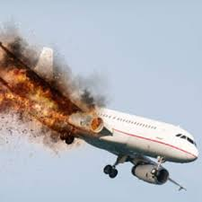
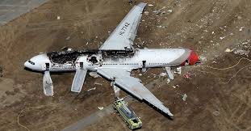
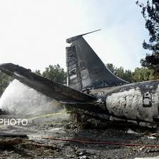
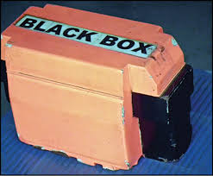
تفکر جعبه سیاه هنرظریف اصلاح
1- تنظیمات ابتدایی
2- نقش اصلاح
مدیریت یک حالت پایدار نیست بلکه مدیریت درست فقط با تطبیق مداوم حاصل می شود
بریتش دی هاویلند کومت 1953-1954
کلکته،جزیره البا(ایتالیا)،ناپل ، دریا
با هر سقوط ،پروازهای بعدی ایمن تر می شوند:
1- پذیرش بی قیدوشرط شکست ها، کمبود ها،باخت ها
2- تفکر جعبه سیاه :تحلیل و اصلاح. یادگیری از تجربیات
سفسطه تقصیر و مسئولیت
پاردکس شکست و موفقیت

Slide 9
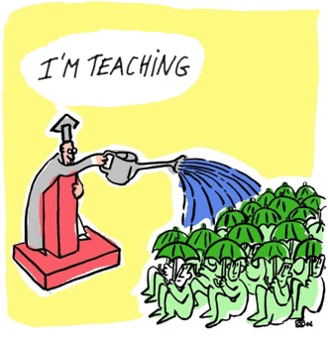

Slide 10
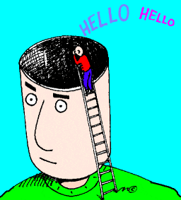
If we teach it, they will learn

Slide 11
سیستم آموزش
تشخيص مسئله
تعريف مسئله
تحليل مسئله
راه حل هاي ممكن
معيارانتخاب راه حل
انتخاب بهترين راه حل
اجراي راه حل
ارزيابي موقعيت
ورودی سیستم :
مسئله
مشکل
معضل
فرآیند های سیستم : فراگیران، تسهیل گران، تدریس ،تجهیزات ,ارتباط، ارزیابی ،انگیزه وتعامل
خروجی سیستم : یادگیری حل مسئله
مسئله= (نیاز،حاجت) هدف + مانع
مشکل= دشوار،سخت،شکل گرفته
معضل =بغرنج،پیچیده
کسب دانش
بکار گیری دانش
تجرید دانش
تعمیم دانش
رشد شخصیت
خود مدیریتی

Slide 12
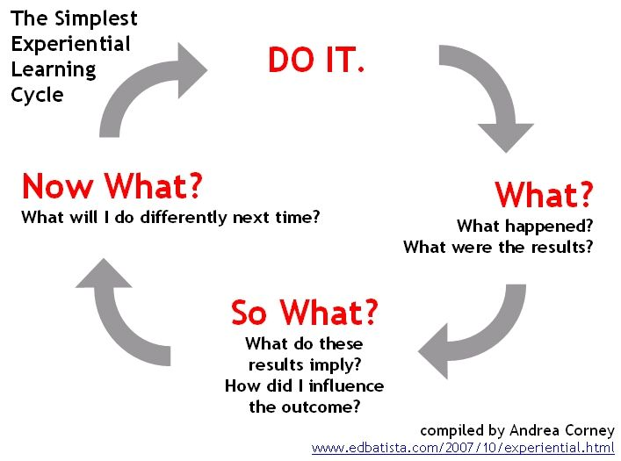
سیستم آموزش
يادگيري فرآيندي است كه بر اساس تجربه به دنباله اي از تغيیرات در بستر زمان رخ مي دهد
ورودی سیستم : مسئله مشکل معضل
فرآیند های سیستم : فراگیران، تسهیل گران، تدریس ،تجهیزات ,ارتباط، ارزیابی ،انگیزه وتعامل
خروجی سیستم : یادگیری حل مسئله
تجربه
دانش
احساس
تفكر
رفتار
آموزش
تمرين
زمان
يادگيري
ايجاد محيط تجربه
تفسير و بيان تجربه
فرهنگ
ارتباط
تكرار
احساس مشترك
اعتماد
چرخه تغییر
چرخ دوم،فرصت یادگیری حول موضوع
چرخ سوم،ایجاد بینش و ارتباط جدید شکل می گیرد
چرخ چهارم ،بازیابی اطلاعات
چرخ اول ،سعی در رفع مشکل
چرخه یادگیری
وقفه در فرایند فراموشی:
چه چیزی بیشتر از
همه برایتان مفید بود؟

Slide 13
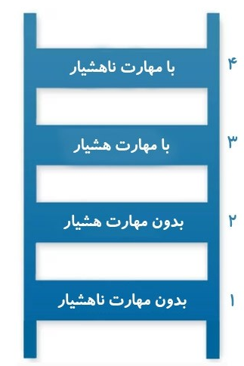
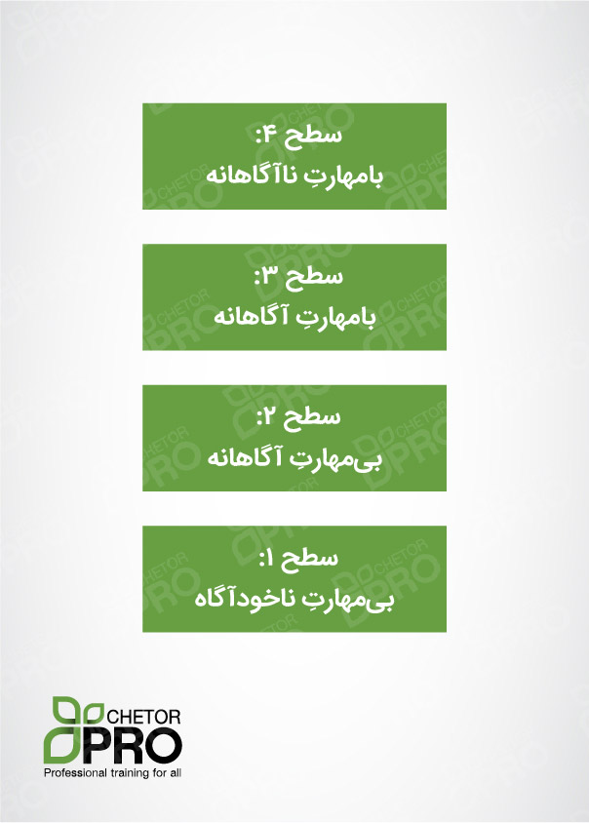
نوئل برچ، در سال 1970
چرخه صلاحیت مدل یادگیری
این مدل چهار مرحله دارد که با استفاده از آن می‌توان صلاحیت یادگیری خود را ارزیابی کنید؛
جهالت ناخودآگاه (ناخودآگاهی و ناشایستگی)
از جهالت و عدم آگاهی خود نسبت به یک موضوع بی‌خبر هستید.
جهالت آگاهانه (خودآگاهی و ناشایستگی)
از عدم آگاهی و مهارت خود در یک زمینه خاص با خبر هستید.
دانش آگاهانه (خودآگاهی و شایستگی)
یاد گرفته‌اید که چگونه باید کاری را انجام دهید اما برای انجام دادن آن کار باید ابتدا فکر کرده و تمرکز کنید.
دانش ناخودآگاه (ناخودآگاهی و شایستگی)
آن قدر خوب یادگرفته‌اید که چگونه باید کاری را انجام دهید که این یادگیری در ذهن شما حک و نهادینه شده است. دیگر برای انجام این کار نیازی به فکر کردن ندارید.

Slide 14
آموزش و مربیگری از طریق نردبان آگاهی از سطح مهارت
سطح 1- بدون مهارت ناهشیار
  در شروع نردبان افراد ممکن است ندانند که چقدر اطلاعات و یادگیری نیاز دارند. رسالت شما به عنوان مربی این است که وی را تفهیم کنید که چقدر نیاز با آموزش و یادگیری دارد.نکته مهم اسن است که مرحله اول بسیار حساس است و نیازمند دادن بازخور مثبت است تا انگیزه افراد حفظ شود.
سطح 2- بدون مهارت هشیار
  در این مرحله باید تشویق ها و حمایت های زیادی صورت گیرد تا افراد احساس نا امیدی و سرخوردگی نکنند. همچنین به آنها کمک کنید تا اعتماد بنفس خود را بهبود بخشند.
سطح 3- با مهارت هشیار
  در این مرحله مربی باید فرصت هایی را برای تمرین بیشتر در موقعیت طبیعی و واقعی را فراهم کند. برای مثال اردوها و پروؤه هایی را برای یادگیرندگان تدارک ببینید که مهارت های یادگرفته شده را تمرین کنند.
سطح 4- با مهارت ناهشیار
  در این مرحله شما باید یادگیرندگان را از سرخوشی و اشباع دور کنید و برنامه ای تدارک ببینید که آنها به روز باشند. به آنها یادآوری کنید که چقدر دشواری کشیده اند تا به این مرحله برسند

Slide 15
فراموشی: می تواند ناشی از خطا در هر کدام از سه مرحله حافظه باشد .
خطایی که ممکن است در مرحله خلق حافظه رخ دهد،عدم توجه در مرحله یادگیری است .
حافظه پیازی :
حافظه را می توانیم مثل یک پیاز در نظر بگیریم که اطلاعات در لایه های آن ذخیره می شود . هر چه داده ای قدیمی تر باشد در لایه های داخلی و زیرین است و از دسترس خارج می شود .با زیاد شدن داده ها ، اطلاعات جدید به اجبار روی داده های قدیمی می نشیند و اطلاعات قدیمی به مرور پاک می شوند و از بین می روند .
فراموشی چیست؟
از دست دادن بخشی یا همه آنچه یادگرفته ایم
در یادگیری با حافظه سر و کارداریم . یادگیری در مغز و حافظه ، شامل سه مرحله است :
الف : خلق حافظه یا رمز گردانی
مرحله سپردن اطلاعات به حافظه است .
ب : تثبیت حافظه یا اندوزش
مرحله ِ اندوختن اطلاعات در حافظه است .
آنچه به حافظه سپرده می شود،در حافظه ِ کوتاه مدت که به آن حافظه جاری نیز می گویند قرار می گیرد . مگر آنکه به صورت آگاهانه آنرا به حافظه بلند مدت انتقال دهیم .
ج : بازیابی حافظه
مرحله دستیابی به اطلاعات کسب شده قبلی می باشد .
علت‌های عمده به یاد نیاوردن:
۱ ـ یاد گرفتن ناقص
۲ ـ نبودن محرک مناسب
۳ ـ سرکوب اطلاعات
۴ ـ نبودن انگیزه برای به یاد آوردن
۵ ـ گذشت زمان

Slide 16
اگر قدرت ذخیره سازی یک اطلاعات در ذهن ما بالا باشد اما قدرت بازیابی نزدیک به صفر باشد آن را نمی توانیم به خاطر بیاوریم.
از طرف دیگر اگر قدرت ذخیره سازی کم باشد و قدرت بازیابی زیاد باشد، قدرت بازیابی با سرعت زیادی کاهش پیدا می کند.
قدرت بازیابی
تمرین
قدرت ذخیره سازی
توجه

Slide 17
روش های یادگیری
Learning
by
Exploring
Arguing
Failing
Incident ting
Doing
Reflecting
یادگیری
پیگیری
گفتگو
اشتباه
ضمنی
انجام
بازتابی

Slide 18
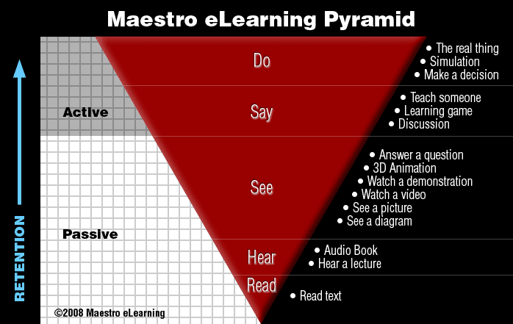
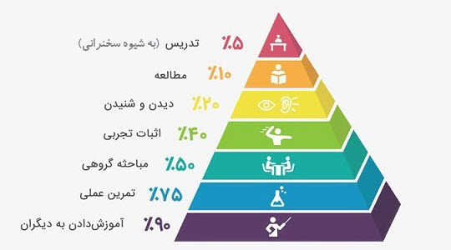
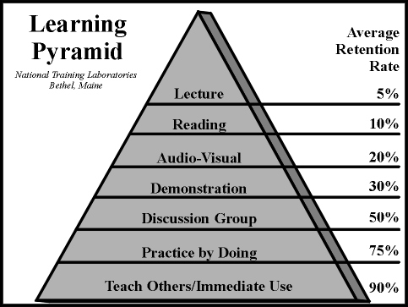
هرم یادگیری

Slide 19







با توجه به روش دریافت اطلاعات در فراگیران مدل های یادگیری آنها:
مدل حرکتی KINAESTHETIC | مدل شنیداری AUDITORY | مدل دیداری VISUAL

Slide 20
سبك های يادگيري:
فعاليت گرا Activist: فراگیران در این سبک خود را محور هر فعاليت می دانند.آنها بسیار با حرارت به دنبال تجربه هاي جديد می روند و به دنبال جلب توجه دیگران هستند .
نقاط قوت: انعطاف پذير ، داراي ذهني باز،استقبال از موقعيت هاي جديد و دوست دار تغيير .نقاط ضعف: بدون تحقيق و تامل بيشتر پيرامون راه حلهاي مختلف ،دست به تجربه و عمل مي زنند . از خودشان توقع بيش از حد دارند . تحمل محدوديت ها را ندارند . ريسك هاي بي مورد انجام مي دهند ، بدون آمادگي كامل دست به عمل مي زنند .
عمل گراPragmatist: فراگیران در این سبک تجربه كردن ايده ها ي جديد را دوست دارند. براي پيدا كردن كاربرد هر فعاليت جستجو می کنند. حل كننده مسائل و مشكلات هستند.
نقاط قوت :اهل آزمايش و تمرين هستند ، كاربردي فکر می کنند . واقع گرا هستند ، تكنيكي عمل می کنند.
نقاط ضعف : هر چيز كه كاربرد آن مشاهده نشود رد می گردد. به تئوري علاقه چنداني ندارند و براي حل مسائل همه چيز بايد حاضر باشد. بيشتر وظیفه ای فكري می كنند تا انسانی
تئوري گرا : Theorist فراگیران در این سبک هدف گرا و اهل منطق هستند. سيستماتيك فکر میکنند. وتحليل گرا، كمال طلب هستند.
نقاط قوت : اهل منطق ، فكر ، عقل و نظم . براي وارسي كردن موضوعي بسيار خوب هستند نقاط ضعف : ضعف در خلاقيت ، بردباري كمی در شرايط مبهم ، گنگ و نامشخص دارند . فاقد درك موضوعات شهودي هستند .
تفكر گراReflector: فراگیران در این سبک اهل فكر ، تجزيه و تحليل هستند .شنوندگان خوبي هستند . در انجام كارها بسيار تعلل و مسامحه مي كنند .
نقاط قوت : دقیق ، باتوجه و روش مند هستند. در شبيه سازي اطلاعات قدرتمند هستند.
نقاط ضعف : كمتر در كارها مشاركت دارند ، دير تصميم مي گيرند ، كمتر ريسك مي كنند . محتاط هستند ، قاطعیت ندارند.
دراكثر مواقع که سبك معلم با سبك شاگرد تطابق ندارد، يادگيري صورت نمي گیرد.
روش: | در معلم | در شاگرد
روش دریافت اطلاعات Input | شنیداری | ديداري
روش استنباط اطلاعات Perception | شهودي | حسي
روش سازماندهی اطلاعاتOrganization | استنتاجی | استقرائی
روش آماده سازی(فرایند)اطلاعات Processing | تفکری | عملی
روش فهم اطلاعات Understanding | تسلسل گرا | كلي گرا

Slide 21
يادگيري افقي و عمودي
موضوع یادگیری - روش یاددهی
مقياس درون فردي -خود آزمايي:
مقياس ميان فردي:
مقياس وضع رواني عمومي
مديريت تنش
مقياس قابليت (انطباق و سازش پذيري)
عزت نفس
خود آگاهي از هيجان
جرات
استقلال و عدم وابستگي
خودشكوفائي
واقعيت آزمايي
انعطاف
حال مسائل
تحمل اضطراب
كنترل انگيزش
همدلي
مسؤليت اجتماعي
رابطه ميان فردي
خوش بيني
شادماني
ادبيات
فيزيك
رياضي
تاريخ
علوم

Slide 22
گوش دادن | انتخاب کردن | جستجو کردن
ارائه دادن | پذیرفتن | پردازش کردن
صحبت کردن | انعطاف داشتن | گزارش دادن
بحث کردن | انطباق پیدا کردن | گزارش نویسی
سوال کردن | ریسک کردن | نت نویسی
پاسخ دادن | عزت نفس پیدا کردن | خلاصه نویسی
درگیر شدن | شناخت از احساس ها | جمع بندی کردن
تمرکز کردن | مسئولیت پذیری | جمع آوری اطلاعات
درک کردن | تصمیم سازی | مشاهده کردن
فهمیدن | تصمیم گیری | توجه کردن
فکر کردن | جلب همکاری | همدلی کردن
مذاکره کردن | اعتماد سازی | ارتباط موثر داشتن
کسب توافق | حل تعارض | هماهنگی کردن
ایده پردازی | نقد کردن | برنامه ریزی کردن

Slide 23
سیستم آموزش
ورودی سیستم : مسئله مشکل معضل
فرآیند های سیستم : فراگیران، تسهیل گران، تدریس ،تجهیزات ,ارتباط، ارزیابی ،انگیزه وتعامل
خروجی سیستم : یادگیری حل مسئله
خصوصیات رفتاری و ویژگیهای سنی فراگیران
متد های و فنون تدريس
تجهیزات آموزشی
ارتباط کلامی و غیر کلامی
انگیزه
تعامل
ارزیابی
تسهیل گران
استراتژی تدریس

Slide 24


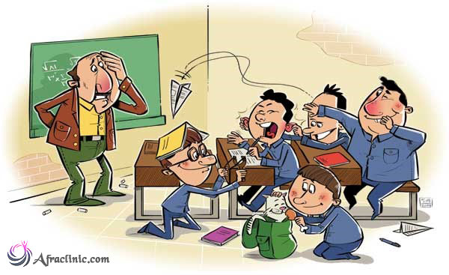
تعرف ، معنای و مدیریت تدریس
تدریس چیست ؟
  تعریف
  معنا
مدیریت تدریس و کلاس ؟
  مدیریت گروه و مدیریت فعالیت ها
  مدیریت تعارض و مدیریت رفتار
  مدیریت تغییر در رفتارها
  مدیریت ارتباطات درون گروهی
توانائی های لازم برای مدیریت کلاس ؟
مدیریت رفتار های مشکل زا

Slide 25
تعریف و معنای تدریس
تعریف تدریس:
تدریس و یادگیری چیست؟ تدریس چگونه فعالیتی است و در فعالیت تدریس چه کسانی مشارکت دارند؟ عوامل اصلی تدریس چیست؟
تدریس فعالیتی تعاملی، منظم و هدفمند بین معلم و دانش آموز به منظور تسهیل یادگیری است. عوامل اصلی این فعالیت طراحی، اجرا و ارزشیابی است.
کیفیت تدریس:
شیوه انجام کار
ارتباط
مدرس به تدریس معنا می دهد

Slide 26
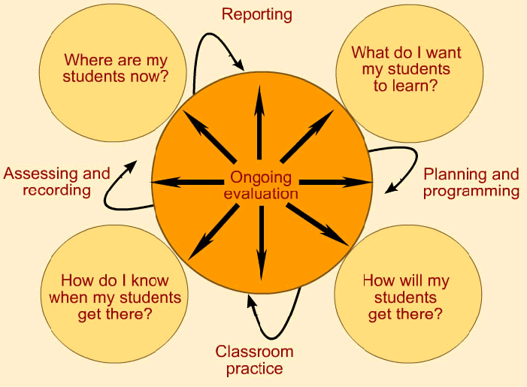

Slide 27
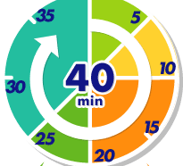
    چرخه اداره موثرکلاس ؟
مقدمه Opener
کاربرد Application
مرور Review
ارائه Present
تمرین Practice

Slide 28
تا فراگيران یاد بگیرند
یادگیری یک فعالیت است
وظایف مدیریت
برای انجام هرفعالیتی: برنامه ریزی،سازماندهی،کنترل
معلم ،مدیر کلاس
تدریس:مدیریت فعالیت های یادگیری در کلاس
معلم درس می دهد
مدیریت کلاس :توسعه خود کنترلی در فراگيران از طریق انجام فعالیت های مثبت و رفتار های مثبت

Slide 29
تدریس:
مدیریت فعالیت های یادگیری در کلاس
مدیریت کلاس :
توسعه خود کنترلی در فراگيران از طریق
انجام فعالیت های مثبت و رفتار های مثبت
تدریس برای هر مدرس شامل مجموعه ای از فعالیت های گوناگون با اهداف و چالش های متفاوت که با گذشت زمان و به موازات بالغ شدن مدرس تغییر می کند.

Slide 30
مدیریت محتوا :بدست آوردن و حفظ همکاری شاگردان در فعالیت های یادگیری
مدیریت فعالیت ها
مدیریت گروه
مدیریت رفتارها
مدیریت تعارض
مدیریت توافق :نقش معلم و شاگردان در فراهم آوردن محیط یادگیری
مدیریت ارتباطات درون گروهی
مدیریت تغییر در رفتارها
مدیریت اجرا ء : سبک های ارتباطی و سبک های رفتاری
سازگاری
مصمم
صبوری

Slide 31
توانائی های لازم برای مدیریت کلاس
توانایی یاد دادن انتظارات و توقعات
توانایی بکار وا داشتن و نگه داشتن شاگردان در فعالیت ها ی یادگیری
توانایی حفظ تاثیر مثبت (نفوذ ) در شاگردان
توانایی پاسخ دادن غیر آمرانه به رفتارها ی نا مناسب
توانایی در ایجاد امنیت محیط یاد گیری
توانایی در کنترل رفتارهای مشکل زا در محیط یادگیری
توانایی اجتناب از تله ها
توانایی هماهنگی علمی رفتارها

Slide 32
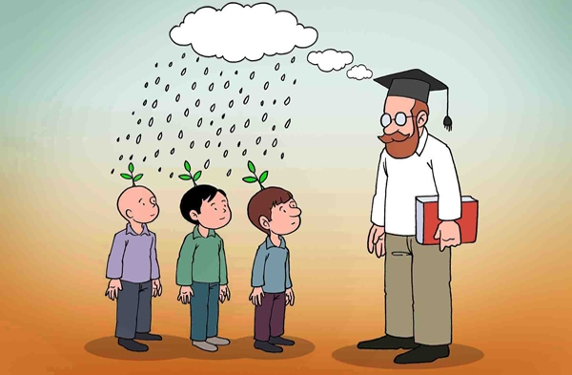
نقش ها و وظایف تسهیل گر
خطا ها در مدیریت کلاس
نقش تسهیل گر
وظیفه تسهیل گر

Slide 33
ساختار دادن برای سازماندهی :یادگیری ، رفتارها، فعالیت
ساختارهای کنترل کننده رفتارها است و از ساختار های مختلف رفتارهای متفاوت استخراج می شود
وظیفه معلم
ساختار
همکاری
ساختار
شفاف کردن
ساختار
ارزیابی
ساختار
بازخورد گرفتن

Slide 34
ساختار دادن برای سازماندهی :یادگیری ، رفتارها، فعالیت
ساختارهای کنترل کننده رفتارها است و از ساختار های مختلف رفتارهای متفاوت استخراج می شود
چهار ویژگی ساختار :
1- تعامل بیشتری تولید کند،
2- مشارکت مساوی تولید کند
3- مشارکت سیستمی
4- تعریف نقش هر یک از شرکت کنندگان
معلم باید فرصت ساز برای یادگیری شاگردان باشد
ساختار:
یک آزادراه است که تعامل بین افراد را سازمان دهی می کند
ساختارها ی کنترل کنندة رفتارها هستند
از ساختارهای مختلف ،رفتارهای متفاوت استخراج می کند
مثلاً در رفتارهای اجتماعی دو نوع موقعیت است:
1-رقابت
2-همکاری

Slide 35
نقش معلم
تسهیل گر
مدل
انتقال اطلاعات
توسعه منابع
برنامه ریزی
ارزیابی

Slide 36
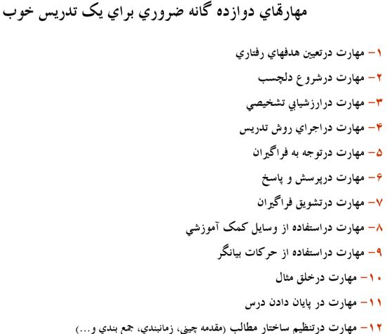

Slide 37
فراگیران(شاگرد):
  خصوصیات رفتاری
  ویژگیهای سنی
تفاوت بچه ها( children) و بزرگسالان( Adults) در راستای یادگیری
مقایسه بچه ها( children) و بزرگسالان( Adults) در راستای یادگیری:
سن
علاقه
تجربه
سابقه
توانا ئی
هوش
بلو غ روحی
ظاهر
بچه ها Children | بزرگسالان Adults
1- معلم تصمیم می گیرد چه مطالبی باید آموخته شود. | 1- فراگیران تصمصم می گیرند که چه چیزهایی یادبگیرند.
2- موضوع محورهستند و مطالب تدریس شده را می پذیرند. | 2- محتوا محور هستند و باید مطالب باید با باورها و اطلاعات قبلی آنها هماهنگ باشد
3- مطالب یادگرفته شده مورد استفاده در آینده آنهاست | 3- چیزهایی که می آموزند بلافاصله مورد استفاده قرار می گیرند.
4- تجربیاتی در رابطه با آنچه می آموزند ندارند. | 4- تجربیات زیاد و دیدگاههای مختلف در آن رابطه دارند.
5- به علت دانش کم، توانایی کمک به دیگران و معلم را در ارائه مطالب ندارند. | 5- دانش زیاد، آنها را به صورت یک منبع اطلاعات درآورده است.
ویژگیهای اصلی که با افزایش سن در فراگیران تقویت می شوند عبارتند از:
رهبری
تجربه
عزت و احترام خواهی
در خواست مطالب مورد نیاز
ویژگیهای فردی و سبک های بدیع در یادگیری

Slide 38
اصول آموزش بزرگسالان
1- اصل جامعيت:
باید، تمام نیازهای فرد، درآموزش مدنظر باشد.
2- اصل ادغام:
آموزشهاي نظري و عملي به صورت مكمل يكديگر مورد استفاده قرار مي گيرند
3- اصل مشاركت:
در آموزش بزرگسالان برنامه هاي آموزشي با مشاركت نزديك و مستقيم فراگيران طرح و تهيه و به مرحله اجرا در مي آيد.
4-اصل انتخاب
5-اصل همكاري
6-اصل تنوع
7-اصل فشردگي:
مطالب و محتواي برنامه هاي آموزش بزرگسالان در مدت كوتاهي ارائه مي شود.
8-اصل آزادي ساختار:
اصل آزادي ساختار در آموزش بزرگسالان يعني اينكه ساختار آموزش بزرگسالان از قيد ساختار رسمي آزاد است و اصطلاحاً از نوع آموزش غير رسمي مي باشد.
9- اصل سودمندي

Slide 39
تکنيک های آموزشی مناسب
برای يادگيری بزرگسالان
فراگيران بالغ يا بزرگسال
دوست دارند که
يک فضای آموزشی هماهنگ ايجاد کنيد
کلاس را مبتنی بر جامعه طراحی کنيد
شرکت کنندگان در کلاس را برای کاربرد اطلاعات بصورت هدف دار تشويق کنيد.
بالغين دنيای واقعی و عملی می خواهند
آنان در مقابل نکاتی که با باورها و آموخته های قبلی آنان مغاير باشدمقاومت می کنند.
بنابراين مدرس کلاس بايد کنترل لازم در زمينه چگونه و چه می خواهندياد بگيرند اعمال نمايند.
انها دوست دارند تا فرصت اجرای فرایندهای عملی به آنها داده شود واز جانب مربی بازخور داشته باشند.
گاه نگرانند از اينکه حضور در کلاس موجب از دست دادن فرصت ها.يا ايجاد مشکلاتی برای آنها شود. مربی بايد اين نگرانی ها را به حداقل برساند
پس از هر بحث آموزشی سريعا ميزان يادگيری آنان را ارزيابی کنيد
آيا به اهداف عملی دست يافته اند
برای هر مفهوم چارچوب های نظری و عملی توضيح داده شود.
اهداف را دسته بندی کنيد
به دانش و تجربيات قبلی وی احترام بگذاريد
سعی شود تا از وقت آنان به نحو احسن استفاده شود.

Slide 40
تعريف متد تدريس :
روش تدريس در يك فرآيند منظم ،مرتب ، مشخص ، بسامان و مطمئن را متد تدريس مي نامند .
به عبارت ديگر روش تدريس معلم براي انتقال موضوع به فراگيران( مجزا از موضوع تدريس و خصوصيات فردي مدرس ) را متد و روش تدريس آن معلم مي نامند .
انواع متد هاي تدريس :
متد معلم محور : در اين متد نقش معلم، انتقال دادن مطالب و وظیفه شاگردان ،دريافت کردن اطلاعات می باشد. در اصطلاحات جديد اين متد را ارائه كردن يك طرفه مطالب Presenting مي نامند. مانند: تدريس از طريق سخنراني ، نمايش فيلم ، نمایش دادن مطالب.
متد معلم محور با رويكرد مدل سازي و شبيه سازي : در اين متد شاگردان به مشاهده و تقليد تشويق ميشوند و اگر چه معلم، محور انتقال دانش و مهارت است اما شاگردان نيز به تمرين اين مهارتها مي پردازند ، در اصطلاح جديد اين متد كارآموزي ناميده ميشود .
متد شاگرد محور : يا فرآيند جمعي ، Proceed Conference در اين متد معلم فعاليت ها را از طريق تعامل با شاگردان طراحي و شاگردان با انجام آن فعاليت ها به توسعه مهارت در انجام اعمال مستقل ، نوآوري و مسئوليت پذيري دستيابي پيدا مي كند. نقش معلم راهنمائي ، حمايت و تشويق است. مانند: تدريس از طريق بحث گروهي ، فعاليت هاي تيمي ، ايفاي نقش
متد يادگيري محور : يا خود آموزي، در اين متد نقش معلمان مشخص كردن وظيفه است و شاگردان مسئوليت يادگيري را خود بعهده مي گيرند . مانند : مطالعه و اكتشاف

Slide 41
متد | میزان ارتباط معلم و شاگردان | میزان کنترل کلاس توسط معلم | میزان توانایی شاگردان | میزان توجه معلم به مدل های یادگیری
متد معلم محور | پايين | متوسط بالا | متوسط پايين | پايين
متد معلم محور با رويكرد مدل سازي و شبيه سازي | متوسط بالا | متوسط | متوسط | متوسط بالا
متد شاگرد محور | متوسط بالا | متوسط پايين | متوسط | متوسط بالا
متد يادگيري محور | متوسط پايين | پايين | بالا | متوسط بالا

Slide 42
تعريف فنون تدريس :
شيوه و يا روش انتقال مطالب به فراگير را فنون تدريس مي نامند.
استراتژی
تدریس
متد
تدریس
فنون
تدریس
وسائل
کمک آموزشی
نقش هاي كليدي فنون تدريس :
اهميت اصلي اين فنون در انتقال اطلاعات به فراگيران مي باشند ، به هر ميزان كه انتقال اطلاعات تسهيل شود ، فن از اهميت ويژه اي برخوردار خواهد بود .
اهميت دیگر فنون تدریس در برانگيختن علاقه و تحريك فراگيران به يادگيري است . اگر معلم نتواند علاقه رادر فراگيران ايجاد كند ، يادگيري تحقق پیدا نمي کند.
نکته ديگر اينكه ذهن در تعامل، مطالب را بهتر ياد مي گيرد مخصوصا" هنگامي كه محيطي فراهم شود تا اطلاعات جديد با اطلاعات قبلي در تعامل قرار گيرند . ذهن در اثر اين تعامل مطالب را بهتر مي آموزداز اينرو سومين نقش كه اين فنون ايفاد مي كنند ایجاد محيط تعامل است .
از آنجائی که تجربه كردن مطالب يادگرفته شده، يا دستيابي تجربي به اطلاعات جديد، در تحکیم دانش در ذهن يادگيرنده بسيار اهميت دارد از اين رو نقش دیگراين فنون ايجاد يك محيط تجربي و ايجاد يك موقعيت براي تجربه است .علاوه بر اين چهار نكته اصلي ، مفرح كردن تدريس و درگير كردن حواس پنچ گانه فراگيران نيز مورد توجه اين فنون خواهد بود .

Slide 43
طبقه بندي فنون تدریس:
فنون تدریس با توجه به نقش های چهار گانه ، طبقه بندي می شوند:
1- فنوني كه فرصتهاي تجربي مطلوبي را براي يادگرفتن فراگير فراهم ميكند در اصطلاح Experiential Methods می نامند كه تعدادي از اين فنون عبارت است از : تورهاي علمي ، نمايش ، كارگاه ، بازيهاي آموزشي ، ايفاي نقش ، مطالعه موردي ، ...
2- فنوني كه فرصتهاي تعامل بين اطلاعات جديد با اطلاعات و مهارتهاي قبلي را براي ياد گرفتن فراگير فراهم می آورند در اصطلاح Integrative Methods می نامند .بعضي از اين فنون عبارت است از : كنفرانس ، سمينار ، سمپوزيم ، محاوره ، همهمه گروهي ، بحث گروهي ، طوفان مغزي
3- فنوني كه به تقويت و استحكام آموخته ها در فراگيران كمك ميكند در اصطلاح Reinforcement Methods می نامند که عبارت است از : كتاب خواني ، مقالات ، تحقيق ، تهيه پوستر ، نرم افزار هاي مختلف كاميوتري و ...
طبقه بندي ديگري براي اين فنون از لحاظ شکل تعريف شده كه عبارت است از :
1- فنوني كه معلم با شاگرد ارتباط برقرار ميكند Teacher to student Communication
مانند : سخنراني ، ارائه مطالب ، نمايش
2- فنوني كه شاگرد با معلم ارتباط برقرار ميكند Student to Teacher Communication
مانند : تهيه گزارش ، تكاليف ، تمرين ها
3- فنوني كه معلم و شاگرد با هم ارتباط برقرار ميكندTeacher with student Communication
مانند : بحث و پرسش و پاسخ
4- فنوني كه شاگردان با هم ارتباط برقرار مي كنندGroup Activity
مانند : فعاليت هاي گروهي
با توجه به اینکه فنون كاربردهاي متفاوتي دارند و هر فن داراي هدفي خاص است، بهتر است مدرسين از فنون متفاوتی در تدريس استفاده كنند.

Slide 44
دستور العمل انتخاب مناسب فنون تدريس :
فنون تدريس بايد متناسب با انواع متفاوت يادگيري باشد .
  كسب دانش
  كسب مهارت
  تغيير رفتار
فنون تدريس بايد متناسب با تعداد شركت كنندگان باشد:
  تدريس هاي يك نفره( (One-on-one كه تعاملي ترين نوع يادگيري است ، مطالعه موردي و ايفاء نقش
  تدريس براي گروههاي متوسط (15 تا25 نفر groups of average size) ) ،سخنراني ، تمرين هاي گروهي
  تدريس براي گروهاي كوچك تا 15 نفر ( ( small groups،سخنراني مشاركتي،مباحث طراحي شده،طوفان مغزي،مطالعه موردي ، بازي هاي آموزشي
  تدريس براي گروههاي بزرگ(25 نفر به بالا) (large audiences)،سخنراني ، سمينار ، كنفرانس ، بحث هاي گروهي

Slide 45
فنون تدريس بايد سازگار با ويژگيهاي گروههاي سني مختلف باشد:
  رهبری
  تجربه
  درخواست مطالب موردنیاز
  عزت و احترام خواهی
  ویژگیهای فردی و سبک های بدیع در یادگیری
فنون تدريس بايد متناسب با علاقه ، تجربه و توانائي هاي فراگیران باشد.
فنون تدريس بايد با توجه به فرهنگ فراگیران طراحي و اجراء گردد .
مهارت معلم در اجرای فنون
منابع قابل دسترسي برای اجرای فنون:
  زمان كافي ،تجهيزات و وسايل لازم براي اجراي
  نحوه استفاده از تجهيزات و وسايل.
  تامين منابع مالي فن

Slide 46
اهداف و متدهاي يادگيري
بررسي روند تكامل اهداف و روشهاي يادگيري
Basic Conversation | گفتگو | Lecture | سخنراني
Procedure Writing | نوشتن | Lecture With Discussion | سخنراني و بحث
Basic Workshop | کارگاه | Panel Experts | ميزگرد تخصصي
Icebreakers | شکستن یخ | Guest Speaker | سخنران مهمان
Demonstrations | نمایش | Open Learning Material | مطالب خواندني
Exercises | تمرین | Case Study | مطالعه موردي
Game | بازی | Discussion & Debate | مناظره و بحث
Seminar | سمینار | Group Working | كار تيمي
illustration | شرح- عکس | Presentation | ارائه مطالب
Refinement | پالایش | Role Play | ايفاي نقش

Slide 47
مشاهده کردن
گوش دادن
سوال کردن
بازخور گرفتن و دادن
توجه کردن
ارائه دادن
مهارت های مدرس

Slide 48
ارتباطات مجموعی از تجربیات :
شنیدن
بوییدن
دیدن
لمس کردن
چشیدن

Slide 49
مهارت هاي توجه کردن
شامل حالت درگير بودن ،
تحرک جسماني مناسب ،
تماس چشمي ،
محيط غير مزاحم
از آنچا که زبان بدن،اغلب با صدايي رساتر از واژه ها صحبت مي کند ، حالت درگير بودن ، براي توجه کردن اهميتي بسزا دارد.
خم شدن به سمت گوينده
رودرروي شخص ديگر بودن يعني قرار گرفتن شانه راست شما مقابل شانه چپ او
  بي تفاوتي
  و عدم پذيرشي
حالت ديگري از روبه روي فرد ديگر بودن ، قرارگرفتن در سطح چشمي يکسان با گوينده است.
  اين موضوع ، به خصوص اگر شما براي گوينده ، مظهر قدرت ، پدر يا مادر ، معلم يا رئيس باشيد اهميت بيشتري

Slide 50
مهارت هاي توجه کردن
  دوری از عادت
  نگاه نکردن از یک منظر
  توجه به شرایط و اتخاذ تصمیم بر اساس شرایط
  کسب اطلاعات از رفتارهای غیرکلامی
نشستن بر روي لبه ميز ، در حاليکه طرف مقابل روي صندلي نشسته است و يا ايستادن در موقعي که او نشسته است ، مي تواند مانع مهمي براي تماس بين فردي باشد.
حفظ يک وضعيت باز و پذيرا ، مانند دست به سينه نبودن و پا روي پا نينداختن
  دست به سينه بودن و پا روي پا انداختن ، اغلب انتقال دهنده پيام بسته بودن و حالت دفاعي داشتن است.
رعايت يک فاصله مناسب با گوينده .
حرکت مناسب بدن ، براي خوب توجه کردن ضروريست .

Slide 51
تماس چشمي اثربخش بيانگر ميل و علاقه به توجه کردن است .
  اين کار شامل تمرکز آرام چشم شنونده بر گوينده و تغيير گاه به گاه مسير چشم از صورت او به بخش هاي ديگر بدن مثل دست در حال حرکت ، و سپس برگرداندن نگاه به صورت تا برقراري مجدد تماس چشمي مي باشد.
توجه رواني
  بيشترين چيزي که از يک شنونده انتظار مي رود حضور روان شناختي اوست . زيرا از او انتظار مي رود که واقعا به خاطر گوينده ، در آن موقعيت حاضر شده باشد. توجه فيزيکي بر حضور رواني مي افزايد .
  وقتي من در محيط مناسبي قرار مي گيرم ، تماس چشمي کافي و تحرک جسمي مناسبي دارم و قيافه درگير بودن خود را حفظ مي کنم ، معمولا توجه روان شناختي ام نيز بيشتر مي شود . چرا که توجه فيزيکي من به فرد ديگر کمک مي کند تا حضور رواني مرا هر چه بيشتر احساس کند
اجتناب از حرکت ها و رفتار های حواس پرت کن نیز برای یک توجه اثربخش امری ضروری است.
  بازی کردن با کلید یا مداد، ور رفتن با سکه های پول خرد، تکان خوردن با حالتی عصبی، با انگشتان به روی میز ضرب زدن، به صدا در آوردن بند انگشتان، جابه جا شدن مکرر و با تکرار انداختن یکی از پاها بر روی پای دیگر، تکان دادن پا و رفتارهای عصبی گونه ی دیگر، تماشای تلویزیون یا صحنه های دیگر محیط، سر تکان دادن برای آشنایان بیرون از محیط و... ، همه می توانند در هنگام صحبت کردن فرد مقابل، موجب حواس پرتی شدید شوند.
محیط غیر مزاحم، یعنی محیط جذابی که ترس آور نبوده و موانع فیزیکی زیادی بین افراد ایجاد نمی کند. شنونده ی دارای توجه می کوشد که عوامل محیطی مزاحم را به حداقل برساند.
  سروصدا و عوامل حواس پرت کن، میزان فاصله بین شنونده و گوینده از جمله عواما مزاحم محیط هستند که باید آن ها را به حداقل رساند.

Slide 52
مهارت در مشاهده کردن(ناظر بودن،مقابل را خوب دیدن)
  به حساسیت های کلامی و غیرکلامی واقف بودن
  تطبیق احساسات با مشاهده ( چه گفت و چگونه گفت را خوب ببیند )
مهارت هاي مشاهده کردن
مشاهده
وقتی شاهد چیزی هستید،‌ از حواس‌تان برای بررسی چیزی که در مورد آن کنجکاو هستید استفاده می‌کنید و تجربه‌ی به دست آمده را ثبت می‌کنید.
«مشاهده کردن» با «دیدن» فرق دارد.
دیدن انفعالی است.
اما مشاهده‌،‌ فرآیندی است که در آن به صورت ارادی و عمدی توجه می‌کنید تا اطلاعات خاصی به دست آورید.
چرا مهارت مشاهده مهم است؟‌
مشاهده بهتر به شما کمک می‌کند تا بهتر درک کنید، با اطلاعات بیشتری نتیجه‌گیری کنید و مسائل را به شیوه بهتری حل کنید.
راه برای بهبود مهارت مشاهده
به موضوع اشراف داشته باشید.
آرامش داشته باشید. سرعت‌تان را کم کنید و دنیای بیرون را ببینید
چیزهای جدید را امتحان کنید.
حواس پرتی را از بین ببرید.
بازی کنید.
قدرت به خاطر آوری خود را تست کنید.
نقاشی بکشید.
مهارت تفکر انتقادی خود را بهبود بخشید.

Slide 53
مهارت گوش دادن
پنج سطح گوش دادن
مدل گوش دادن مربی گوش دادن فعال می نامند
1- انتظار برای رسیدن نوبت خود برای حرف زدن
2- گفتن تجربه های شخصی خود
3- توصیه کردن
4- گوش دادن و درخواست اطلاعات بیشتر
5- گوش دادن با درایت
غیر شنونده
شنوده حاشیه ای
شنوده ارزیابی
شنوده فعال

Slide 54
مهارت های گوش دادن
فضایی حمایتی ایجاد کنید.
به احساسات مانند کلمات توجه کنید.
عکس العملی که گوینده را از ادامه بحث منصرف کند، نشان ندهید.
یافته های خود را با پرسیدن این که «منظورتان این است که ...» تست کنید.
علاقمندی خود را به گوش دادن صحبت های فرد به صورت کلامی و غیر کلامی نشان دهید.
تلاش نکنید که دیدگاه های فرد را تغییر دهید.
سعی نکنید که مشکل را برایش حل کنید.
نصیحت نکنید.
قضاوت نکنید.
رفتارهای دیگری را توجیه نکنید.
تضمین های بدون پشتوانه ندهید.
چنانچه گوینده به شما حمله کرد، وارد دعوا نشوید.
در مورد احساسات فرد، «چرا» نپرسید.
مهارت درگوش دادن: (در یک دقیقه 150 کلمه
می گویم ولی 500 کلمه می شنویم)
  گوش حقیقت جو
  گوش احساس شنو
  گوش خودآوائی
  گوش تضرع خواهی
    درک نگرش مخاطب
    چگونگی دریافت اطلاعات ، فرآیند درک آنرا تعیین می کند
      تمرکز روی گفته های
      تمرکز که چه کسی صحبت می کند
    درک احساسات مخاطب
      تعامل با مخاطب برای درک بهتر
    تشویق شنیدن
      سریع مخالفت نکنید
      قضاوت نکنید
      اجتناب از قطع کردن سخنان
      با رفتارهای غیر کلامی پاسخ مثبت دهید

Slide 55
اجزای گوش دادن چیست؟
گوش کردن به محتوی (Content) | به معنای گوش دادن به محتوای کلامی و غیرکلامی گوینده است. گوینده چه پیامی را منتقل می کند؟
گوش کردن به زمینه (Context) | توانایی گوش دادن به زمینه­های احساسی، اجتماعی و تجربیات گوینده است. گوینده چگونه فردی است گوینده چگونه ارتباط برقرار می­کند؟
گوش کردن به نیت (Intent) | توانایی گوش کردن به احساس ابراز شده توسط گوینده است. او چرا این پیام را منتقل کرد؟

Slide 56
بازخورددهی
کوچ افکار و رویکردهای کارمند را به خودش بازتاب می دهد تا:
کمک می‌کند تا با نوع نگاهش به مسائل آشنا شود،
قابلیت‌ها و ضعف‌های خود را ببیند،
امکانات و فرصت‌ها را بیاید،
تا بتواند بهترین تصمیم‌ها را در جهت رشد خود بگیرد.

Slide 57
بازخورددهی
نکات بازخورد
نباید ناسازگار به نظر بیاید.
بایستی متعادل باشد. بازخورد خیلی مثبت و خیلی منفی، اعتبار آن را از بین می‌برد.
نباید فرصتی برای کوبیدن کوچی شمرده شود.

Slide 58
سوال پرسیدن
علت سوال پرسیدن:تربیت شوندگان بتوانند اطلاعاتی را برای خودشان کسب کنند
پرهیز از سوال جهت دار ، داورگونه و رهبری گونه.
  پرهیز از سوال چرایی
  سوق دادن به سمت نظر مربی
  هل دادن
  موضع دفاعی
سوالات باز:چه،کجا،چطور.قصد یافتن ماهیت و کیفیت چیزی
سوالات بسته:جواب کوتاه،آیا. مربوط به وجود یا عدم وجود چیزی
سوالات روشن:کم ترین جنبه داوری را راجع به تربیت شونده.حق انتخاب می دهد.
  آیا چیزی دیگری وجود دارد؟
  آیا چیزی هست که بخواهید در باره آن انجام دهید؟
  آیا مایلید راجع به آن حرف بزنید؟

Slide 59
شفاف سازی
  تکرار کلمات افراد به شکلی متفاوت
  ایجاد تفاهم
  فهم و سازمان دهی
  جلو گیری از بیان جزئیات
انعکاس
  تکرار لغات دقیقا مثل گوینده با همان شدت و زبان بدن
  اعتبار بخشی به گوینده
  اطمینان بخشی به گوینده
درک مستقیم
  برنده ترین ابزار،پرسش مستقیم
  آیا می توانم جیزی که در ذهنم می گذرد را با تو در میان بگذارم؟

Slide 60
نظر دادن و نظر خواهی
  بازخور دادن
  نظر دادن برای تنظیم موقعیت یک نفر
  با جزئیات
  شخصی باشد
  برجسته کردن نکات مثبت
  دعوت شده باشد
  هدایت شده توسط خود شخص (کنترل)
زبان شناسی
  شدت و سرعت صدا
  پیام های غیر کلامی
  زبان پاک
    شروع جملات با «و» یا «پس» در ساختن تفاهم و ایجاد یک جریان فکری مناسب
  مختصر و مفید و دقیق گویی
اجازه خواستن
  ایجاد امنیت و سازگاری
  آیا مایل هستید... آیا می تونم... آشکالی ندارد اگر...

Slide 61
ایجاد محیط امن و مناسب
ایجاد محیط امن و مناسب برای یادگیری
    امن در رابطه با خطاها
    امن در رابطه با اظهار نظرها
    برای تمرین امن در برخوردها
    امن برای مشارکت
    امن در رابطه با دیده نشدن
    امن در رابطه با شنیده نشدن
  قوانین برای ایجاد امنیت
    دیدگاه و نظر هر کسی با ارزش است
    مخالفت با ایده نه با شخص
    قضاوت در رابطه با ایده ، شخصیت و نگرش ممنوع است.
    جرئت و اطمینان

Slide 62
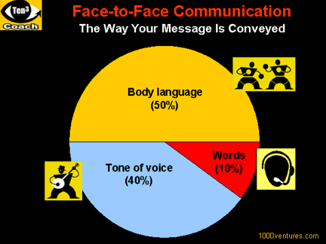
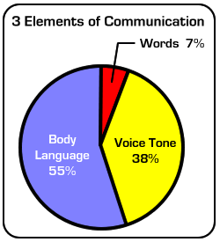
مهارت در ارائه مطالب
مهارت های ارتباطات کلامی و غیر کلامی
حرکات بدنی و زبان بدن
نشان دهنده علاقمندی یا عدم علاقه فرد به موضوع
ارتباط چشمی
نشان دهنده علاقمندی یا عدم علاقه به نقش گیرنده یا فرستنده در ارتباط چهره به چهره
لمس بدنی
نشان دهنده احساسات مثبت فرد مانند علاقه، تایید و یا دوستی
تغییرات حالت چهره
نشان دهنده شرایط احساسی فرد در مورد موضوع
فاصله فیزیکی
در روابط نزدیک و صمیمی فاصله کم و در رابطه کاری فاصله زیاد رعایت می شود.
تن صدا
نشان دهنده احساساتی مانند علاقمندی، دوستی، عصبانیت و یا ترس است.

Slide 63

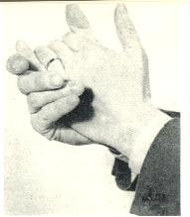
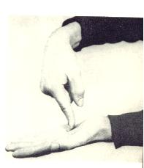
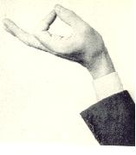

تعريف و اهمیت شناخت رفتارها غير كلامي :
پيام هائی كه با ابزار غير كلامي بيان مي شوند ارتباطات غیر کلامی هستند.
ويژگيهاي ارتباطات غير كلامي :
رفتارهاي غير كلامي نه تنها داراي ارزش ارتباطي هستند، بلکه در قالب مواقع عین ارتباط قلمداد می شوند.
از ويژگي دیگر این گونه رفتارها مبهم و دو پهلو بودن آنها است.
نقش رفتارها غير كلامي :
رفتارهاي غير كلامي بازگو كننده و تاكيد كننده رفتارهاي كلامي هستند .
رفتارهاي غير كلامي از قبيل علامات ، نشانه ها جايگزين رفتارهاي كلامي هستند .
رفتارهاي غير كلامي تكميل كننده، تنظيم كننده و كنترل كننده رفتارهاي كلامي هستند.
رفتارهاي غير كلامي نقض كننده و يا تكذيب كننده رفتارهاي كلامي مي باشند .

Slide 64

انواع رفتارهای غير كلامي :
1- رفتارهای گویائی ( شبه زباني )
گفته هاي ما مهم هستند اما چگونگي بيان آنان از اهميت بيشتري برخوردار هستند . در تحقيقات بعمل آمده ،در برقراري ارتباطات تقريبا" 39% معنای کلمات ، از نحوه بيان آنها استخراج مي شود. رفتارهاي گويائي (يا طريقه بيان كلمات) شامل
سرعت بيان كلمات و جملات
دانگ صدا ، بلندي و يا كوتاهي اداء كلمات
حجم صدا از لحاظ زياد بودن صداي كلمات
كيفيت صدا كه مركب از شتاب و ضرب در اداء جملات
تشديد كلمات ، ريتم و شمرده اداء كردن كلمات,
پركردن فاصله هاي صدا مانند:"ممممم ”
2- حركات بدني ( (Body movements :
نشانه ها و علامت ها كه جايگزين مستقيمي براي كلمات هستند.
شكل دادن به لغات برای تاكيد .( با دست نشان دادن بزرگي شي)ء
براي تطبيق با موقعيت ارتباطی (خاراندن سر ،ویا ژست های دیگر)
نشان دادن احساسات با رفتارهاي صورت ( شادی، بیزاری، ترس، عصبانی، تعجب، غم )
تعديل كننده و تنظيم كننده جريان صحبت و يا شنيدن
3- رفتارها چشم(Eye contact )
با چشم می توان ارتباط درونی برقرار کرد، چشم ارتباط را روان می کند، علاقه را افزایش می دهد،سخنرانی را معتبر می کند، گرمی می دهد، توجه را جلب می کند

Slide 65
نگاه معنا دارد :

Slide 66
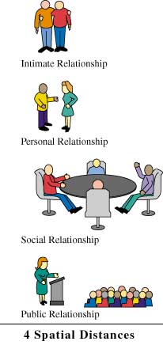
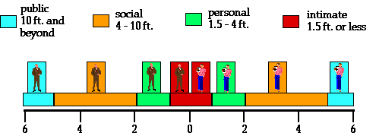
4- وضعیت ظاهر شامل: Appearance
نوع لباس ، مرتب بودن لباس ، رنگ لباس معناي ارتباطي متفاوتی در بر دارند .
رنگ قرمز = به معنای شادي
رنگ نارنجي = به معنای حقيقت طلبي
رنگ آبي = به معنای غم
رنگ بنفش = به معنای خرد
رنگ زرد = به معنای اعتماد
رنگ سبز = به معنای امنيت
رنگ سفيد = به معنای وقار
رنگ سياه = به معنای قدرت
رنگ قهوه اي = به معنای حمايت
5- فاصله ها داراي معنا در ارتباطات هستند Proxemics.
فاصله ها نشان دهنده ميزان دوستي و آشنايي است و همچنین نشان دهنده مقام و منزلت نيز مي باشد .
0-70، سانتی متر ( صمیمی)
20-140،سانتی متر (شخصی)
150-420،سانتی متر( اجتماعی)
420-به بالا،سانتی متر (عمومی)

Slide 67
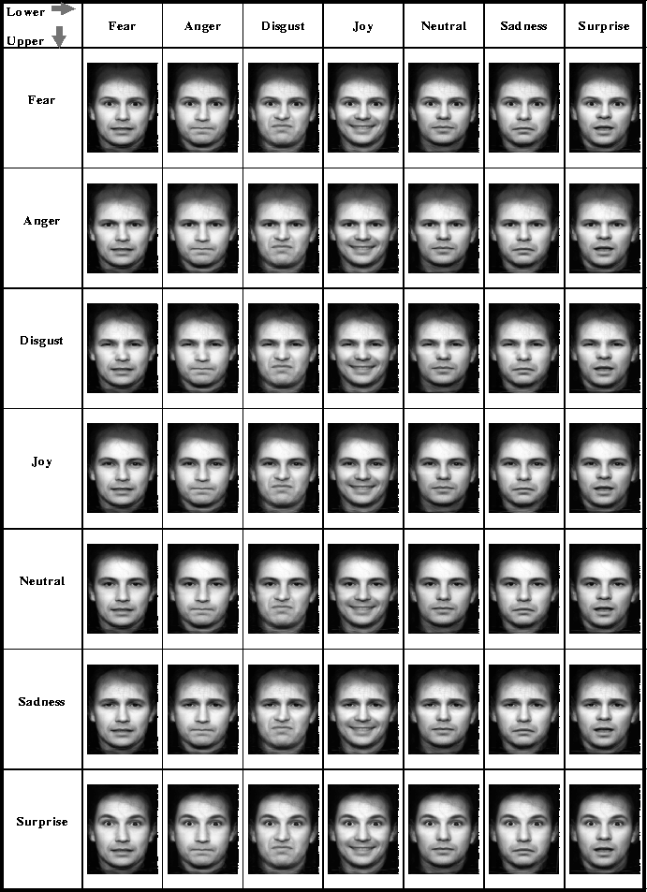
6 - لامسه و ارتباطات لمسي Touch: با توجه به فرهنگ هر کشور دارای اهمیت می باشد مانند دست دادن هنگام سلام
7- رفتارهاي غير كلامي در رابطه با حس بويائي مانند عطر زدئند.
8- رفتارهاي غير كلامي در رابطه با استفاده از زمان ،( معناي زمان در فرهنگهاي مختلف (
9- اظهارات صورت ،FACIAL EXPRESSIONS با معناي مشترك در فرهنگ هاي مختلف
خوشحالي ، بيزاري ، ترس ، عصبانيت ، تعجب ، غم

Slide 68
موانع ارتباطات
نامناسب بودن زمان و مکان
نامناسب بودن وسیله و شیوه برقراری ارتباط
عدم اعتبار فرستنده
نامناسب بودن فضای ارتباطی
ضعف در مهارت های ارتباطی
تفاوت و فاصله در تخصص و مقام
کمی اطلاعات
زیادی اطلاعات
محدودیت ادراک
درک متفاوت از زبان ارتباطی
تثبیت نظر و عقیده
تشابه بینی(تعمیم)
دوگانه بینی (نهایت نگری)
نظرات و تصورات قبلی

Slide 69
دوازده بازدارنده پلید ارتباط
انتقاد: ارزیابی منفی از فرد دیگر و عمل و نگرش های او: (( تو خودت باعث این مشکل شدی؛ به خاطر دردسری که گرفتارش هستی، نمی توانی دیگران ار سرزنش کنی)).
نام گذاری: خوار و خفیف کردن و یا دادن یک عنوان کلیشه ای به شخص دیگر:((عجب آدم خنگی!)) ؛ (( دقیقاً مثل یک زن)) ؛ (( شما کراگرها،همه مثل هم هستید)) ؛ (( تو، مرد بی احساسی هستی)) .
تشخیص گذاری: تجزیه و تحلیل رفتار فرد دیگر و بازی کردن نقش یک روان شناس مبتدی: (( ذهنت را مثل یک کتاب می توانم بخوانم. تو برای عصبانی کردن من، آن کار را کردی.)) (( فقط چون به دانشگاه رفته ای فکر می کنی از نیاز دانشجویان بهتری)).
ستایش همراه با ارزیابی : قضاوت مثبت در مورد شخص دیگر و اعمال و نگرش های او: (( تو همیشه دختر خوبی هستی. می دانم که امشب، در کارها به من کمک می کنی)). معلم به دانش آموز: (( تو شاعر بزرگی هستی. )) (قبول این نکته که سدهایی مثل ستایش، پاسخ هایی با احتمال خطر بالا هستند برای بسیاری از مردم دشوار است اما بعداً توضیح خواهم داد که چرا معتقدم کاربرد مکرر این پاسخ ها می تواند برای ارتباط مضر باشد.)

Slide 70
دوازده بازدارنده پلید ارتباط
دستور دادن: دادن دستور انجام کاری که مایلید انجام شود به فرد دیگر: (( همین الان تکالیفت را انجام بده)). (( چرا؟)) (( چون من آنطور می گویم...))
تهدید : تلاش برای کنترل اعمال و رفتار طرف مقابل از طریق هشدار در مورد پیامدهای منفی آنچه برایش تدارک دیده اید: ((آن کا را می کنی یا... )) (( همین الان ساکت شوید، وگرنه بعد از زنگ تعطیل مدرسه هم، کلاس را تعطیل نمی کنم.))
اخلاقی سا ختن : بیان این نکته که فرد دیگر، باید چه کاری را انجام دهد؛ (( موعظه کردن)) او: (( شما نباید طلاق بگیرید. هیچ فکر کرده اید چه بلایی بر سر بچه هایتان می آید؟)) (( باید به او بگویی که متأسفی.))
پرسش های زیاد و نامناسب: سؤال های پاسخ- بسته اغلب از سدهای عمده ارتباط می باشند. اینها، سؤالهایی هستند که معمولاً، می توان با کلماتی کوتاه و مختصر به آنا پاسخ داد؛ اغلب با یک بله یا خیر ساده: (( کِی اتفاق افتاد؟)) (( آیا به خاطر این حادثه متأسفی؟))

Slide 71
دوازده بازدارنده پلید ارتباط
نصیحت کردن: نشان دادن راه حل مشکل فرد دیگر به او: (( اگر من جای تو بودم حتماً با او دعوا می کردم.)) (( راه حل این مشکل خیلی ساده است. اول...)).
منحرف سازی:کنار زدن مشکلات فرد دیگر از طریق ایجاد حواس پرتی: ((سارا، این قدر به آن موضوع فکر نکن. بگذار در مورد چیزهای بهتر حرف بزنیم.)) یا: (( فکر می کنی این حادثه خیلی بدی بوده؟! پس بگذار اتفاقی را که برای من افتاد تعریف کنم.))
بحث منطقی: تلاش برای متقاعد کردن فرد دیگر با توسل به حقایق یا منطق، و معمولاً بدون در نظر گرفتن عامل هیجانی مربوط: (( واقع بینانه فکر کن؛ اگر آن ماشین را نخریده بودی می توانستیم قسط خانه را بدهیم.))
اطمینان آفرینی : تلاش برای متوقف کردن هیجانهای منفی فرد دیگر: ((نگران نباش؛ همیشه پایان شب سیه سفید است)) . (( عاقبت، مسایل با خیر و خوشی تمام می شود.))

Slide 72
ارتباطات غير كلامي موثر در هنگام تدريس :
نحوه راه رفتن، صحبت کردن، ایستادن و نشستن پيامهاي ارتباطی هستند ،درهنگام تدریس بهتر است که :
دستها باز و گشوده باشند .
بازوان را بسته نگه نداريد .
خبردار نايستيد .
هنگام بيان مطالب مهم يك جا بايستيد .
از دست براي دادن سرنخ ها استفاده كنيد .
استفاده از مكانهاي مناسب براي ترغيب بیشتر شاگردان در یادگیری
از اشاره اجتناب كنيد .
راست ایستادن، شما را دست یافتنی می کند ، و دوستانه بنظر می رساند.
سعی کنید همه با شما رودررو باشند.
درهنگام صحبت کردن هرگز به شاگردان پشت نکنید .
به زمین و سقف نگاه نکنید.
ژست های بی مورد باعث می شود، که تدریس خسته کننده و بی روح شود.
روح دادن و زنده بودن تدریس، توجه شا گردان را جلب می کند، مطالب را روانتر و یادگیری را تسریع می کند.

Slide 73
ارزیابی کلاس درس
چقدر دانش آموزان یاد می گیرند ؟
چقدر تدریس معلمان تاثیرگذار است؟
مزایای استفاده از روش های ارزیابی کلاس درس :
الف) کمک به شاگردان :
میزان توقع یادگیری را در شاگردان اندازه گیری می کند
توانایی شاگردان را در خود ارزیابی و خود مدیریتی افزایش دهد
بالا بردن میزان و کیفیت یادگیری در شاگردان
بالا بردن انگیزه برای یادگیری بیشتر
ب) کمک به معلم :
چه مطلبی را با چه مهارتی باید تدریس کرد
نحوی اندازه گیری میزان فراگیری شاگردان
نحوه کمک به افزایش یادگیری در شاگردان

Slide 74
مشخصات ارزیابی کلاس درس
تمرکز این ارزیابی روی یادگیری است نه تدریس
معلم باید سوال ها را طراحی و پاسخ ها را تجزیه و تحلیل نماید
مشارکت شاگردان در این ارزیابی مهم خواهد بود
شاگردا ن باید متوجه باشند که هدف از ارزیابی بالابردن کیفیت یادگیری است از این رو هم مشارکت بیشتر خواهند کرد و هم انگیزه بیشتری برای یادگیری در آنها بوجود خواهدآمد.
پیشنهادها باید بدون ذکرنام شاگردان باشد و معلم نباید به این ارزیابی نمره دهد
در هر روش نیاز و خصوصیات ویژه ای در معلم و شاگرد مورد ارزیانی قرار می گیرد از این رو برای هر کلاس یک روش جداگانه و مخصوص باید درنظر گرفته می شود
معلم بلافاصله که از شاگردان بازخورد گرفت باید نتایج را با رفتار خودش به شاگردان نشان دهد در غیر این صورت در ارزیابی بعدی مشارکت نخواهند کرد.

Slide 75
پیش فرض های ارزیابی کلاس
کیفیت یادگیری شاگردان ، رابطه مستقیمی با کیفیت تدریس دارد. بهبود در تدریس ، بهبود در یادگیری است .
برای بهبود یادگیری، شاگردان موظف هستند بازخوردهای خود را شناسایی و بازگو کنند و باید بتوانند خود را ارزیابی کنند .
همکاری فعال شاگردان در ارزیابی ، رضایت مندی را در آنها ایجاد کرده و یادگیری را افزایش می دهد.
برای بهبود تاثیرات ارزیابی ، معلم باید اهداف کلی را صریح بازگو کنند و سپس جزئیات و بازخوردها قابل درک رااز شاگردان بگیرید.
از آنجایی که ارزیابی برای بهبود تدریس و یادگیری است ، سوال هایی را طراحی کنید تا با پاسخ به آنها بتوانید مشکلا ت تدریس را متوجه شوید.
ارزیابی سیستم دادن و ایجاد چالش هوشمندانه است که این قوی ترین ابزار انگیزش برای رشد محسوب می شود
این ارزیابی ها نیاز به آموزش خاصی ندارد بلکه معلم می تواند از روشهای استقرایی به آنها دست پیدا کند.
تداوم درارزیابی کلاس درس ، کلاس و معلم را فعال ، منعطف و سیستماتیک می کند.
تذکرات لازم برای ارزیابی موثر :
کلاس را از تصمیم خود آگاه کنید.
پاسخ ها را سریعاً جمع بندی کنید و به اطلاع کلاس برسانید.
سریعاً به نیازها پاسخ دهید.
تاثیرپذیری خود را به شاگردان نشان دهید.
اگر روش بکار رفته در ارزیابی اثرگذار نباشد دیگر از آن استفاده نکنید.
برای هر کلاس ارزیابی مستقل بکار ببرید .
برای بازخوردها وقت بیشتری درنظر بگیرید.
حتماً کلاس را متوجه تغییرات رفتاری خود بکنید.

Slide 76
روش بدست آوردن ميزان اطلاعات شاگردان در مورد موضوع درسي : Background knowledge
قبل از شروع درس جديد با اين روش ميزان آموخته ها شاگردان را با طرح سئوال بدست آوريد در اين صورت متوجه مي شويد كه ميزان اطلاعات آنان تا چه حد جديد مي باشد . اطلاعات مشترك را در بازخوردها بدست آوريد و آنرا پایه حركت خود قرار دهيد .براي اين منظور تهيه 2 سئوال تشريحي و چند سئوال كوتاه كفايت مي كند . مي توانيد سئوالات تشريحي را روي تابلو بنويسيد و بخواهيد تا چند جمله كوتاه در پاسخ به سئوالات بیان گردد . متوجه باشيد كه شاگردان بايد بدانند كه هدف نمره دادن نيست . سريعا" بازخورهايي را كه گرفتيد به شاگردان منتقل كنيد تا ميزان دانسته هاي خود را بدانند.
روش يادداشت يك دقيقه اي : Minute paper
دو سئوال در انتهاي هر درس مطرح نمائيد.
چه مطلب مهمي را در اين بخش از درس آموخته ايد ؟
چه سئوال مهمي بدون جواب مانده است ؟
چنانچه هدف از اين روش ارزيابي آموخته هاي همان روز باشد، چند دقيقه آخر كلاس را به اين كار اختصاص دهيد . اگر هدف تمرين های منزل باشد، چند دقيقه اول كلاس بعدي را به این کار اختصاص دهید. بعنوان معلم، قبلا"خودتان به اين دو سئوال پاسخ دهيد كه اولا" چه مطالب مهمي گفته ايد و چه سئوالي امكان دارد ايجاد شود. درابتداي كلاس بعدي حتما"اين دوسئوال را به بحث بگذاريد ، سعي كنيد كه قبل از شروع كلاس 2 سئوال را روي تخته سياه بنويسيد و در وقت مناسب كاغذ يادداشت در اختيار همه قرار دهيد.

Slide 77
روش خلاصه برداري يك جمله اي : One sentence summary
از كلاس بخواهيد تا يك خلاصه نويسي كوتاه از بحث را بنويسيد ، مطلب مهمي را كه توقع داريد شاگردان ياد گرفته باشند را انتخاب كنيد و پيرامون آن، سئوال فوق را مطرح و بخواهيد تا در ارتباط با آن موضوع خلاصه اي بنويسيد.
قاعده کار چیست؟What's the principle? موضوع تدریس را به صورت مشکل و مساله درآورید و بخواهید تا برای حل آن قوانینی را مطرح نمایند. سوال هایی در ارتباط با موضوع یادگرفته شده طراحی و مطرح نمایید.
روش خسته كننده ترين قسمت درس : Muddiest point
در ابتدا مشخص كنيد كه مي خواهيد از روش يا روشهاي اعمال شده بازخورد بگيريد ، از اين رو سئوالي را طرح كنيد . "كدام قسمت درس و يا كدام روش تدريس خسته كننده بود ؟"
وقت كافي براي نوشتن به شاگردان بدهيد ، ورق بدون نام در اختيار شاگردان قرار گيرد و جعبه اي براي جمع آوري آنها در كلاس تعبيه كنيد . حتما" نتيجه را در كلاس بعدي بگوئيد و عمل كنيد .

Slide 78
تجهيزات كمك آموزشي
تجهيزات كمك آموزشي ديداري visual) ) مانند پروژكتور ،‌اورهد ، اوپك ، تخته
تجهيزات كمك آموزشي شنیداری (Audio) مانند ضبط صوت
  تجهيزات كمك آموزشي ديداري – کلامی (Audio – Visual) ماننداسلايد ، فيلم
با توجه به روش دریافت اطلاعات در فراگیران مدل های یادگیری آنها:
مدل حرکتی KINAESTHETIC | مدل شنیداری AUDITORY | مدل دیداری VISUAL
افرادی كه مدل يادگيري آنهادیداری مي باشد ( تفكر بصري) بالا را نگاه مي كنند .
كساني كه مدل يادگيري آنهاشنیداری است (تفكرشنیداری)بطور مستقيم نگاه می کنند.
وصاحبان مدل یادگیری حرکتی ( تفکر حرکتی) به پائين نگاه ميكنند .

Slide 79



در صحبت كردن نيز اصطلاحات متفاوتي بکار مي ببرند.
حرکتی | شنیداری | دیداری
How does that grab you? گرفتن A grasp of the basics در بر گرفتن It certainly feels right احساس کردن I can relate to that گزارش دادن | I get the message پيغام That rings a bell زنگ That strikes a chord آهنگ موزن Sounds OK to me صدا | I get the picture تصویر I see that now مي بينم From my perspective ديدگاه What's your view? نظر
تشخیص مدل يادگيري ، كمك مي كند تا مطالب آموزشي را با مدل فراگیران هماهنگ كنید .
 | مدل حرکتی: رويكرد عملياتي،فعالیت | مدل شنیداری: گفتن نكات اصلي درسي،قصه،حکایت | مدل دیداری: نمایش نمودار، چارت و تصویر

